Slide 1
Resultados de la semana en curso y programación de la semana 10 de 2015 V2
06/03/2015
1
1
Notes:
1

Slide 2
Resultados de la semana en curso:
Comentarios generales
06/03/2015
2
2

Slide 3
Resumen general de la semana
9/15
Durante la semana el despacho ha sido básicamente hidráulico. Siendo necesario el día lunes despachar unidades térmicas para suministrar el pico de la tarde.
Se produjeron precipitaciones en todas las cuencas siendo las de mayor importancia las de la cuenca de Salto. Registrándose aumentos en los niveles de aportes de esta central.
Se continuaron realizando pruebas en 5ta unidad de central Batlle la que a la fecha no entro aún en paralelo.
Se continuaron con las pruebas de inyección de agua en la central APR C
06/03/2015
3
3

Slide 4
Perspectivas para la semana próxima N° 10/15
A la fecha no existen previsiones de relevancia de precipitaciones para ninguna de las cuencas. No obstante lo anterior existen varios eventos previstos de importancia en zonas muy cercanas a la cuenca alta del río Uruguay
Durante la semana quedarán dos unidades indisponibles de Salto Grande.
Las previsiones de temperaturas indican en el día de hoy máximas del orden de 30 °C durante toda la semana.
En vista de los pronósticos de precipitaciones se corrieron modelos considerando aportes con lluvias y sin lluvias, los resultados de las corridas de corto plazo considerando aportes sin lluvias no despacharon térmico por lo cual no se corrieron modelos de corto plazo considerando aportes con lluvias.
Modelos
El CPC libre no despacha térmico salvo por picos, obteniendo cotas de 35.39m vistos en SG y 38.58m en Palmar despachando a pleno Terra .
El SimSEE libre no despacha térmico salvo por picos (motores) obteniendo cotas de 35.0 m vistos en SG y 38.6 m en Palmar despachando a pleno Terra.

Slide 5
DESPACHO PROPUESTO (viernes)
En vista de lo antes expuesto y en particular el resultado de los modelos se propone el siguiente despacho:
  Auto despachados.
  Terra a pleno.
  Palmar con cota objetivo de 38.6 m
  Salto cierra la demanda.
  Térmico y generación distribuída de despacho centralizado (según el precio) de ser necesario para picos de potencia.

Slide 6
Resultados de la semana en curso:
Comparación ejecutado-programado
.
06/03/2015
6
6

Slide 7
Datos globales semanales
(jueves)

Slide 8
Comparación previsto-ejecutado suministro de la demanda

Slide 9
Previsión de generación eólica en base de datos del viernes 27/2

Slide 10
Evolución de la demanda

Slide 11
COMPARATIVO DE APORTES DE CENTRALES HIDRAULICAS
SALTO GRANDE

Slide 12
RIO NEGRO

Slide 13
Semana próxima
06/03/2015
13
13

Slide 14
Previsión temperaturas (Accuweather, viernes)

Slide 15
Precipitaciones previstas para los próximos días, Fuente INMET (VIERNES)

Slide 16
Acumulados previstos próximos días (5 días CPTEC y 7 días INMET)
INMET
CPTEC

Slide 17
Previsión aportes Salto Grande (Fuente CTM, viernes)

Slide 18
Programación semanal
2015-10
06/03/2015
18
18
Notes:
18

Slide 19
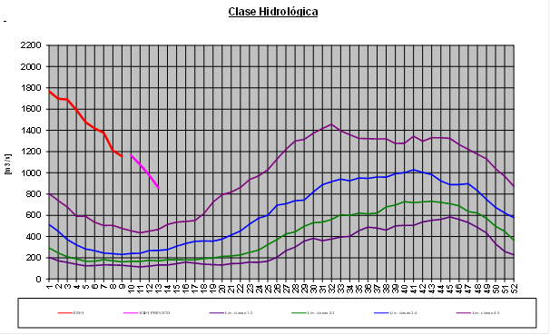
Clase hidrológica, calculada con aportes sin lluvias previstas
Clase hidrológica: 5 por 4 semanas
Stock 8 (81.00 m a 79.44 m) cota inicio semana de 79.0 m
Aplica CAR 98

Slide 20
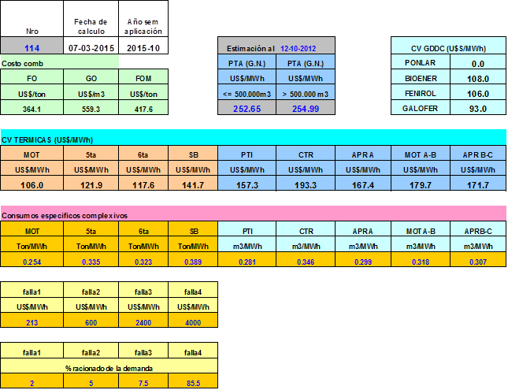
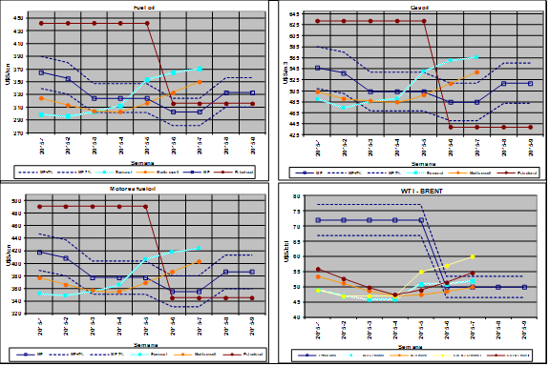
COSTO GENERACIÓN TÉRMICA

Slide 21
PREVISIÓN DE MANTENIMIENTOS

Slide 22
MODELOS

Slide 23
Opergen

Slide 24
Mediano plazo, aportes sin considerar lluvias previstas

Slide 25
Caso libre, con aportes calculados sin lluvias previstas (hidrógrafos miércoles)

Slide 27
SIMSEE

Slide 28
Caso 10- libre con aportes sin lluvias

Slide 30
Programa de generación de la semana 10/15:
06/03/2015
30
30

Slide 31
Programa semanal
(jueves)

Slide 32
Programa semanal

Slide 33
Programa semanal

Slide 34
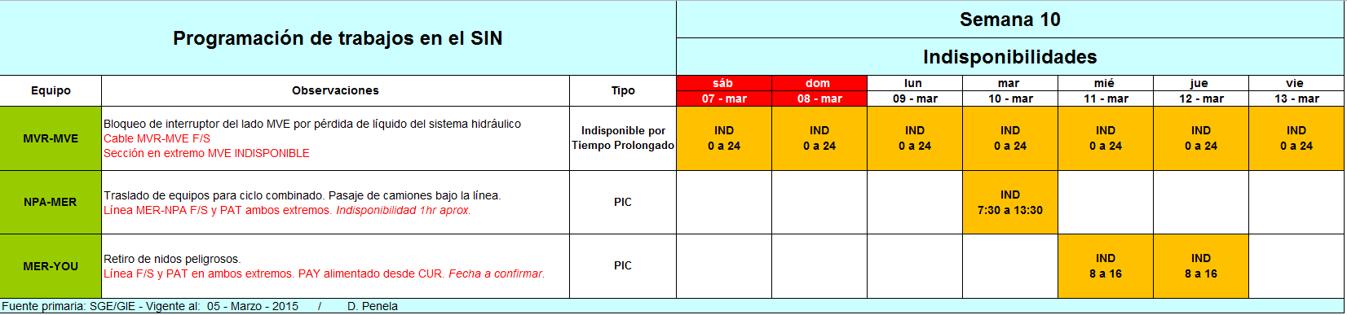
Programa de principales trabajos en la red

